Slide 1


法人人格否认制度
主讲人：杨皓
2025年6月13日
博观而约取·厚积而薄发

Slide 2
法律规定
Part 01
目录
content
Part 02
法理基础
实务链接
Part 03

Slide 3
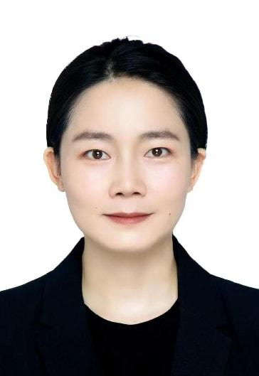
杨皓律师简介
专职律师，从业十年间办理大量民商事纠纷案件，实务经验丰富。在刑事辩护方面也有大量缓刑、不起诉以及跨档减刑的案例。严谨负责，力争办好每一件经手的案件，不辜负每一份信任是杨皓律师的执业信念。擅长领域：物业服务合同纠纷、合伙纠纷、执行纠纷、刑事辩护。

Slide 4

1
法律规定

Slide 5
《中华人民共和国公司法》
第二十三条 【公司法人人格否认】公司股东滥用公司法人独立地位和股东有限责任，逃避债务，严重损害公司债权人利益的，应当对公司债务承担连带责任。
股东利用其控制的两个以上公司实施前款规定行为的，各公司应当对任一公司的债务承担连带责任。
只有一个股东的公司，股东不能证明公司财产独立于股东自己的财产的，应当对公司债务承担连带责任。
规范要点：增加横向否认、容纳集团公司的跨层级否认、纵向与横向的合并否认、一人公司否认的要件之争

Slide 6
法人人格的否认维度
正向穿透：现行《公司法》第23条第3款
横向穿透：关联公司对债权人承担连带责任
逆向穿透：公司的股东滥用公司法人独立地位，为逃避自身债务将资产转移至公司，严重损害该股东的债权人利益，该股东的债权人请求公司为该股东的债务承担连带责任。2018）苏民终154号 → 江苏高院认定股东与公司人格混同，判决公司对股东债务承担连带责任。

Slide 7
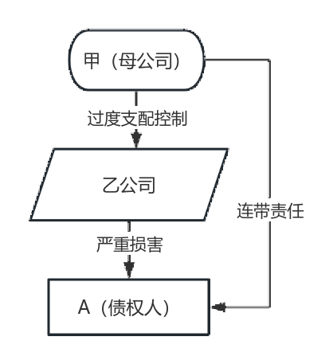
法人人格混同类型
纵向混同

Slide 8
法人人格混同类型
纵向混同

Slide 9
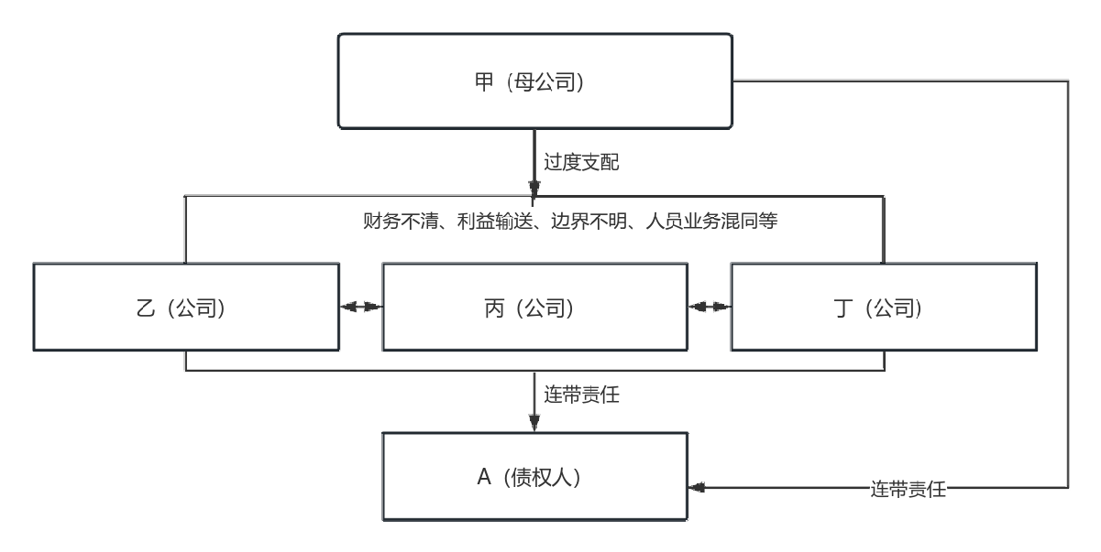
法人人格混同类型
横向混同

Slide 10
2
法理基础

Slide 11
耶鲁大学法学院Jonathan Macey教授等专家于2014年认为, 揭开公司面纱的真正依据来源于三个公共政策目标：
(１)满足现行法律或规制的目的；
(２)阻止股东通过欺诈获取信用；
(３)实现有序、效率的破产财产清算，提升破产价值。
他们用实证的方法验证后发现, 以上三个目标是法院真正认可的揭开公司面纱的法理依据。

Slide 12
1. 诚实信用原则与禁止权利滥用
- 《民法典》第7条（诚实信用原则）：股东不得利用公司独立地位从事欺诈、逃避债务等违背诚信的行为。
核心逻辑：公司独立人格是法律赋予的特权，但若股东滥用该特权，法律可剥夺其保护
2. 公平正义（衡平法原则）
- 英美法“Piercing the Corporate Veil”：源于衡平法，旨在防止公司形式被用于不公正目的。
- 大陆法“权利滥用理论”：德、日等国基于民法禁止权利滥用原则，允许在个案中否认法人人格。

Slide 13
《民法典》第132条：
民事主体不得滥用民事权利损害国家利益、社会公共利益或者他人合法权益。
《民法典总则编司法解释》第3条：
对于民法典第一百三十二条所称的滥用民事权利，人民法院可以根据权利行使的对象、目的、时间、方式、造成当事人之间利益失衡的程度等因素作出认定。
行为人以损害国家利益、社会公共利益、他人合法权益为主要目的行使民事权利的，人民法院应当认定构成滥用民事权利。
构成滥用民事权利的，人民法院应当认定该滥用行为不发生相应的法律效力。滥用民事权利造成损害的，依照民法典第七编等有关规定处理。

Slide 14
3
实务链接

Slide 15
最高人民法院在《全国民商事审判工作会议纪要》中对法人人格否认的类型化列举：
人格混同
过度支配与控制
资本显著不足

Slide 16
最高人民法院在《全国民商事审判工作会议纪要》（九民纪要）
在出现人格混同的情况下，往往同时出现以下混同：
公司业务和股东业务混同；
公司员工与股东员工混同，特别是财务人员混同；
公司住所与股东住所混同。
人民法院在审理案件时，关键要审查是否构成人格混同，而不要求同时具备其他方面的混同，其他方面的混同往往只是人格混同的补强。

Slide 17
11【过度支配与控制】公司控制股东对公司过度支配与控制，操纵公司的决策过程，使公司完全丧失独立性，沦为控制股东的工具或躯壳，严重损害公司债权人利益，应当否认公司人格，由滥用控制权的股东对公司债务承担连带责任。实践中常见的情形包括：
（1）母子公司之间或者子公司之间进行利益输送的；
（2）母子公司或者子公司之间进行交易，收益归一方，损失却由另一方承担的；
（3）先从原公司抽走资金，然后再成立经营目的相同或者类似的公司，逃避原公司债务的；
（4）先解散公司，再以原公司场所、设备、人员及相同或者相似的经营目的另设公司，逃避原公司债务的；
（5）过度支配与控制的其他情形。

Slide 18
控制股东或实际控制人控制多个子公司或者关联公司，滥用控制权使多个子公司或者关联公司财产边界不清、财务混同，利益相互输送，丧失人格独立性，沦为控制股东逃避债务、非法经营，甚至违法犯罪工具的，可以综合案件事实，否认子公司或者关联公司法人人格，判令承担连带责任。
实务：举证困难
可能：刑事证据优势

Slide 19
【资本显著不足】资本显著不足指的是，公司设立后在经营过程中，股东实际投入公司的资本数额与公司经营所隐含的风险相比明显不匹配。股东利用较少资本从事力所不及的经营，表明其没有从事公司经营的诚意，实质是恶意利用公司独立人格和股东有限责任把投资风险转嫁给债权人。由于资本显著不足的判断标准有很大的模糊性，特别是要与公司采取“以小博大”的正常经营方式相区分，因此在适用时要十分谨慎，应当与其他因素结合起来综合判断。
要点：不匹配程度要非常明显；过错明显

Slide 20



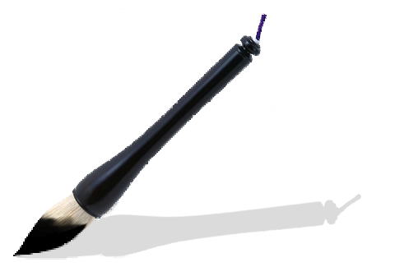
博观而约取 厚积而薄发
南博律师事务所

Slide 21
感谢您的关注！ 谢谢！
杨皓律师联系电话：15911726081
邮箱：911958751@qq.com
通讯地址：云南省昆明市西山区望江路希望汇耍街8栋3层层

